Slide 1
স্বাগতম

Slide 2
শিক্ষক পরিচিতি
মোহাম্মদ রুহুল আমীন স্বপন
সহকারী শিক্ষক ঘাগটিয়া সরকারি প্রাথমিক বিদ্যালয়
তাহিরপুর,সুনামগঞ্জ।

Slide 3
# আমরা কোথা হতে শক্তি পাই?
# উদ্ভিদ কোথা হতে শক্তি পাই?

Slide 4
পাঠ পরিচিতি
শ্রেণি - পঞ্চম
বিষয় - প্রাথমিক বিজ্ঞান
অধ্যায় - ০১, আমাদের পরিবেশ
পাঠ্যাংশ - শক্তি প্রবাহ
সময় - ৩০ মিনিট
তারিখ -

Slide 5
শিখনফল
১.১.৪ - খাদ্য শৃঙ্খল ও খাদ্যজাল কী তা বলতে পারবে।
১.১.৫ - খাদ্য শৃঙ্খলের মাধ্যমে সৌরশক্তি জীবে সঞ্চারিত হয় তা ব্যাখ্যা করতে পারবে।

Slide 6
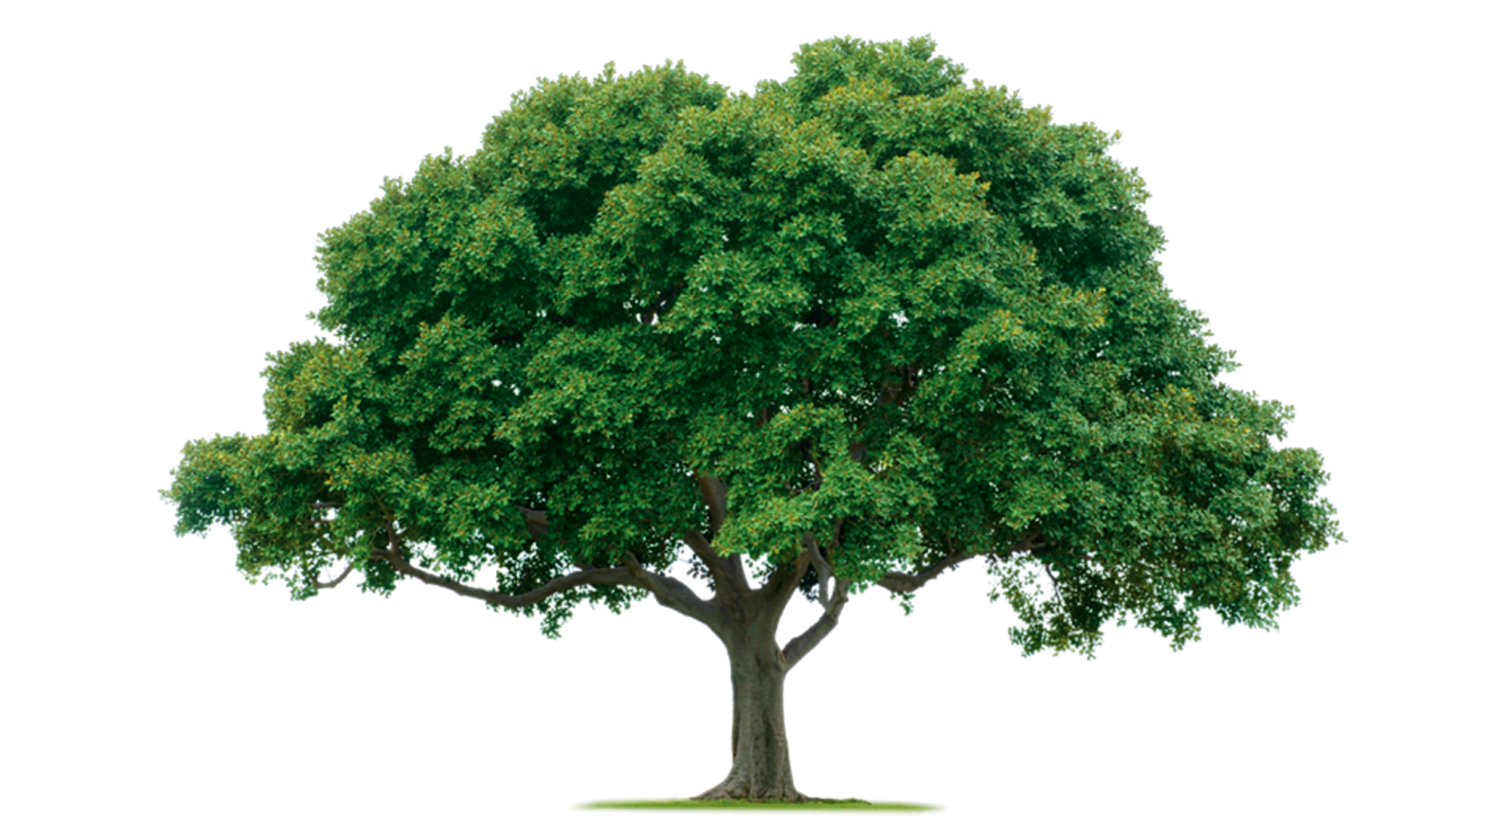
বেচে থাকার জন্য জীবের শক্তি প্রয়োজন
উদ্ভিদ সূর্যের আলো ব্যবহার করে নিজের খাদ্য নিজেই তৈরি করে।

Slide 7
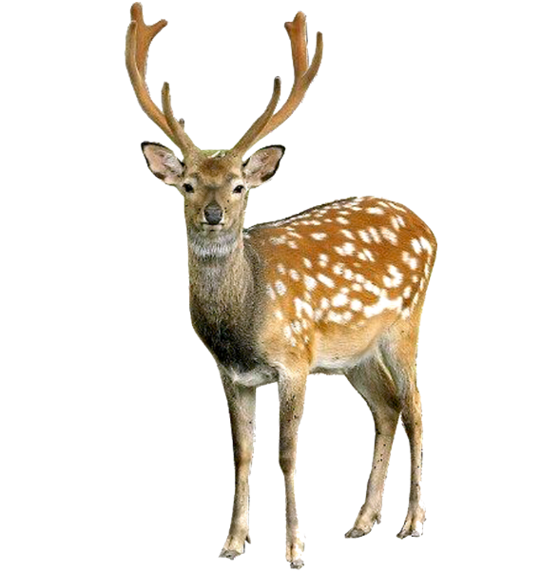
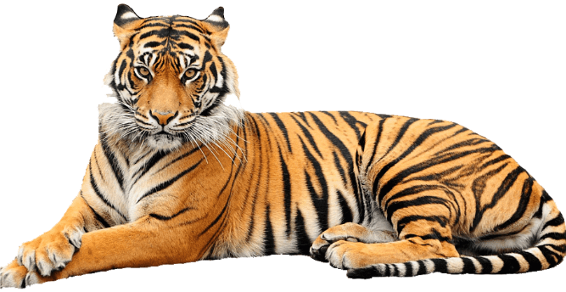
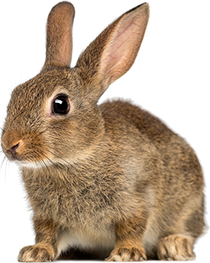
বেচে থাকার জন্য জীবের শক্তি প্রয়োজন
প্রাণী শক্তি পায় খাদ্য থেকে

Slide 8
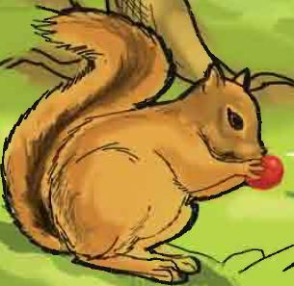
খাদকঃ যে খায় তাকে খাদক বলে।
খাদ্য ও খাদক কী?
খাদ্যঃ যা খায় কাকে খাদ্য বলে।
খাদক
খাদ্য

Slide 9
ছবিটি দেখো

Slide 10
একক কাজ

Slide 11
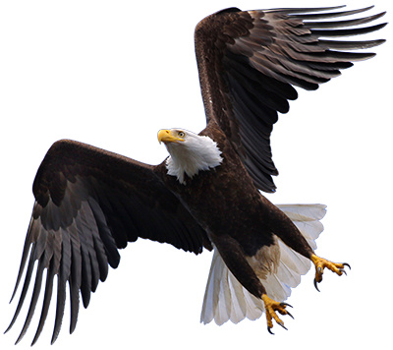
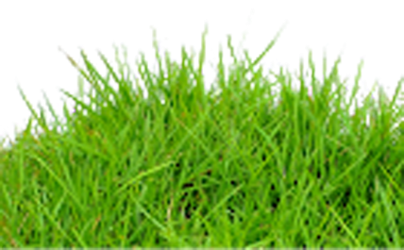
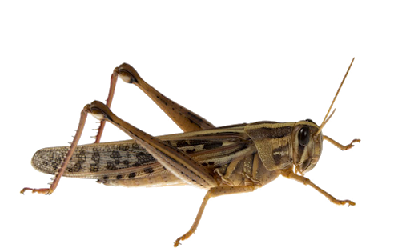
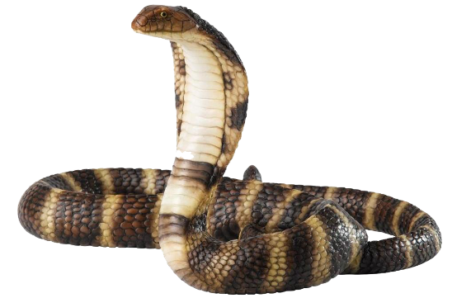
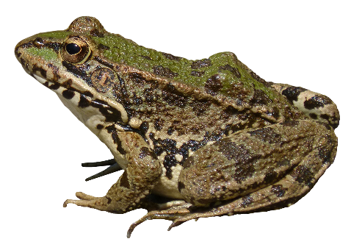
খাদ্যশৃঙ্খল
উদ্ভিদ থেকে প্রাণিতে শক্তি প্রবাহের ধারাবাহিক প্রক্রিয়াকে খাদ্যশৃঙ্খল বলে।
ঘাস
ঘাসফড়িং
ব্যাঙ
সাপ
ঈগল

Slide 12
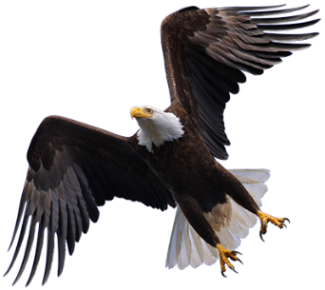
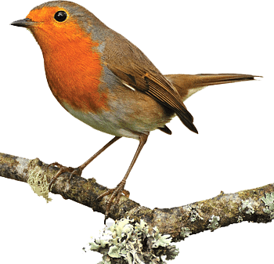
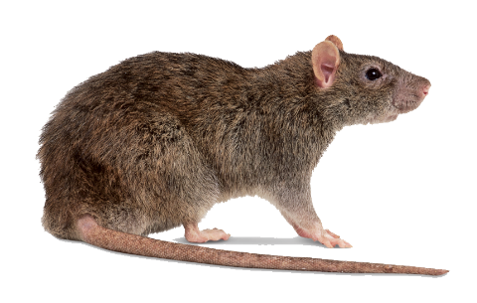
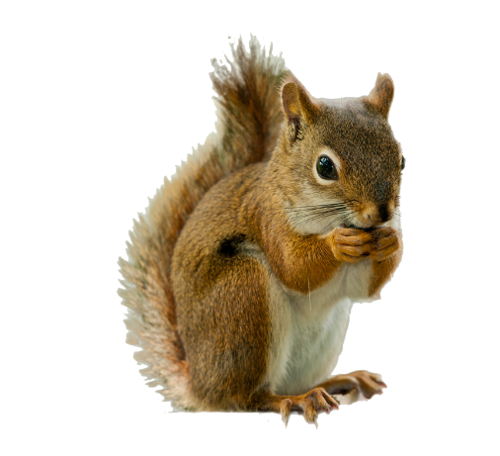
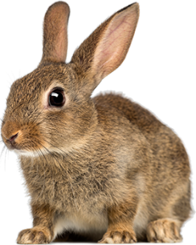
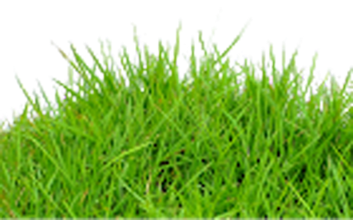
বাঘ
ঈগল
হরিণ
সাপ
পতঙ্গভোজী পাখি
ব্যাঙ
ইঁদুর
কাঠবিড়ালি
ঘাসফড়িং
খরগোস
খাদ্যজাল

Slide 13
খাদ্যজাল
একাধিক খাদ্য শৃঙ্খল একত্রে মিলে যে জাল তৈরি করে তাকে খাদ্যজাল বলে ।
ঘাস
খরগোস
সাপ
ঈগল।
ঘাস
হরিণ
বাঘ।
ঘাস
ঘাসফড়িং
পতঙ্গভোজী পাখি
ঈগল।
ঘাস
ঘাসফড়িং
ব্যাঙ
সাপ
ঈগল।
ঘাস
কাঠবিড়ালি
ঈগল।

Slide 14
প্রাথমিক বিজ্ঞান বইয়ের ৭নং পৃষ্ঠা খোল

Slide 16
মূল্যায়ন
১) খাদ্য শৃঙ্খল কী?
২) খাদ্য জাল কী?
৩) খাদ্য শৃঙ্খল কেন সবুজ উদ্ভিদ থেকে শুরু হয়?

Slide 17
ধন্যবাদ
সবাই ভালো থেকো।

